Slide 1
Расчёт и оптимизация потоков в ненадёжных сетях
Мистюрин Вячеслав Владимирович
Научный руководитель – д. т. н. Родионов Алексей Сергеевич

Slide 2
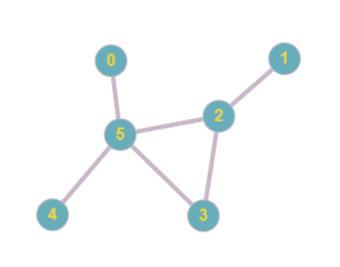
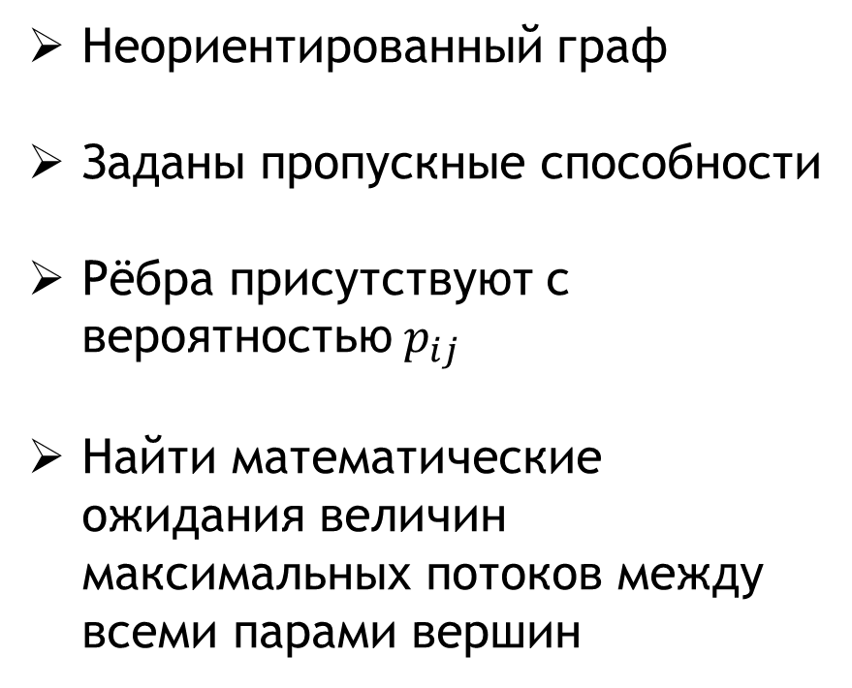
Постановка задачи магистерской работы
Неориентированный граф
Заданы пропускные способности
Рёбра присутствуют с вероятностью${ p}_{ij}$
Найти математические ожидания величин максимальных потоков между всеми парами вершин

Slide 3
Постановка задачи курсовой работы
Неориентированный граф
Заданы пропускные способности
Найти величины максимальных потоков между всеми парами вершин

Slide 4

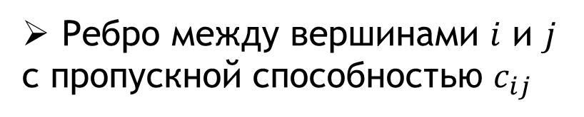
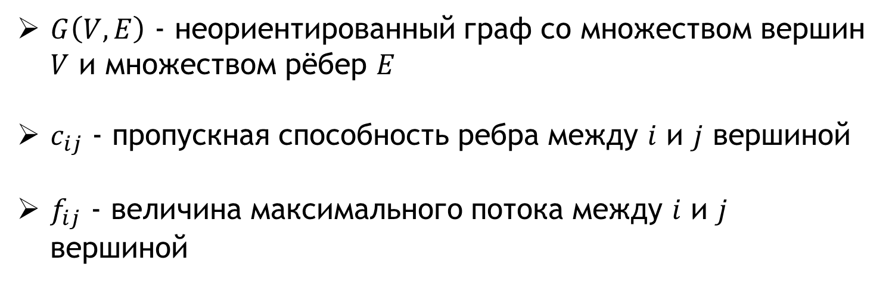
Обозначения
Ребро между вершинами $i$ и $j$
с пропускной способностью $c_{ij}$
$G\left(V,E\right)$ - неориентированный граф со множеством вершин $V$ и множеством рёбер $E$
$c_{ij}$ - пропускная способность ребра между $i$ и $j$ вершиной
$f_{ij}$ - величина максимального потока между $i$ и $j$ вершиной

Slide 5
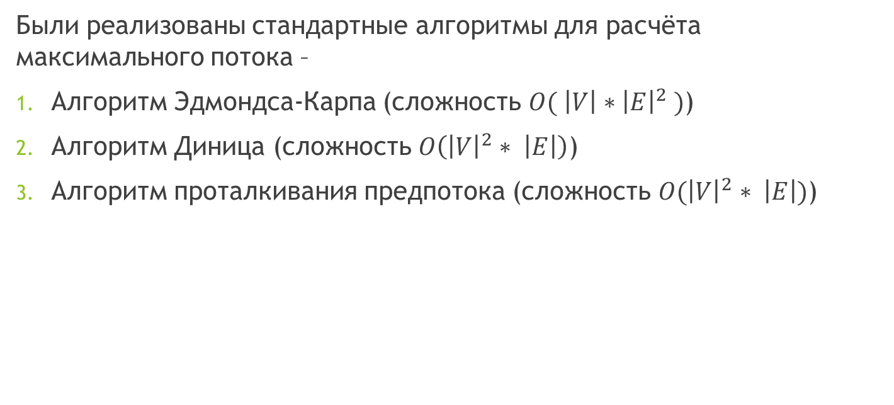
Стандартные алгоритмы расчёта максимального потока
Были реализованы стандартные алгоритмы для расчёта максимального потока –
Алгоритм Эдмондса-Карпа (сложность $O( \left|V\right|∗{\left|E\right|}^{2} )$)
Алгоритм Диница (сложность $O\left({\left|V\right|}^{2}∗ \left|E\right|\right)$)
Алгоритм проталкивания предпотока (сложность $O({\left|V\right|}^{2}∗ \left|E\right|)$)

Slide 6
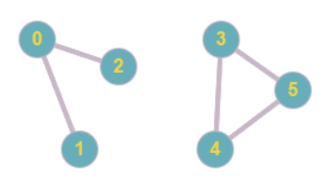

Методы редукций
Разделение на компоненты связности
$$f_{ij}=0 ∀i∈\left\{0,1,2\right\}, ∀j∈\{3,4,5\}$$

Slide 7
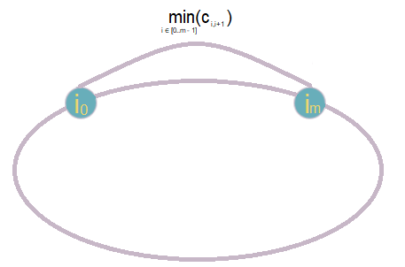
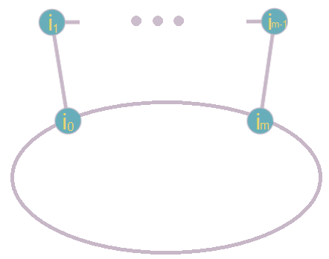
Методы редукций
Стягивание цепей
Обе пары не находятся в цепи
2. Одна вершина находится в цепи, другая нет
3. Обе вершины находятся в цепи
7

Slide 8
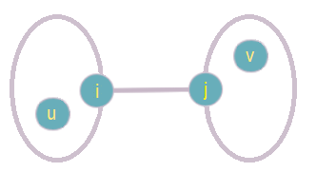
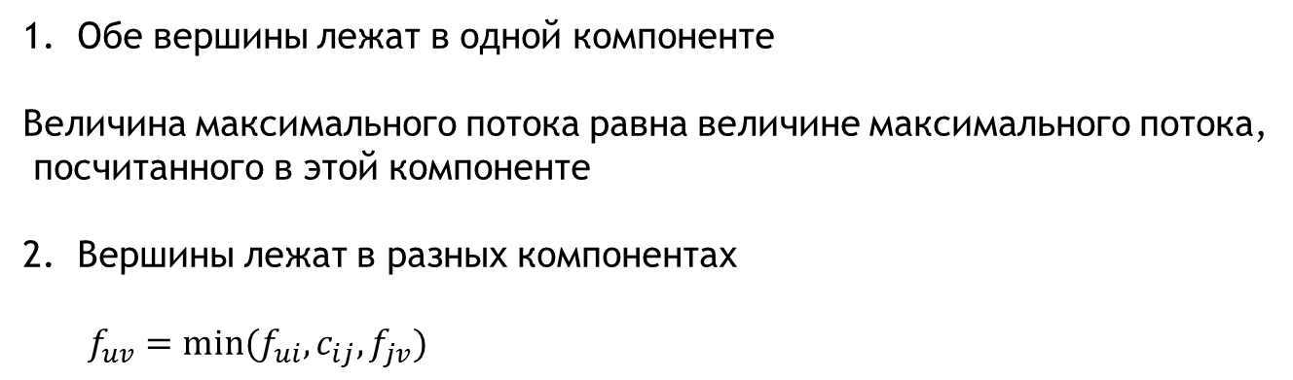
Методы редукций
Обработка мостов
Обе вершины лежат в одной компоненте
Величина максимального потока равна величине максимального потока,
посчитанного в этой компоненте
Вершины лежат в разных компонентах
$$f_{uv}=min⁡(f_{ui}, c_{ij}, f_{jv})$$
8

Slide 9
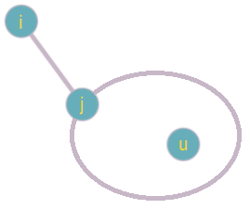
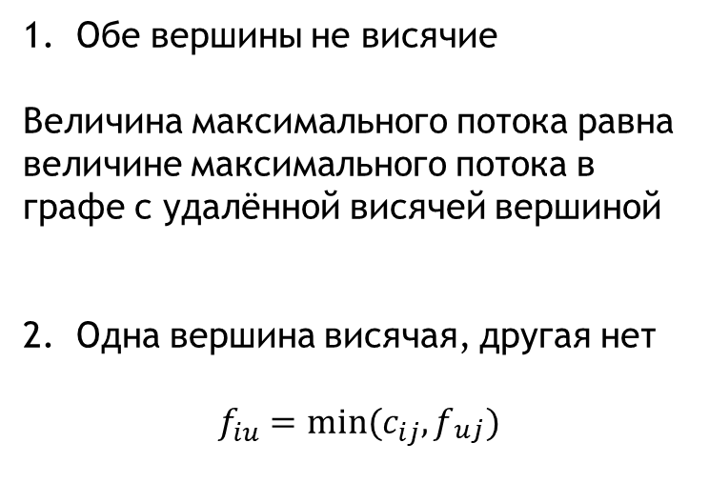
Методы редукций
Обработка висячих вершин
Обе вершины не висячие
Величина максимального потока равна величине максимального потока в графе с удалённой висячей вершиной
Одна вершина висячая, другая нет
$$f_{iu}=min⁡(c_{ij}, f_{\begin{aligned}uj \\ \end{aligned}})$$
9

Slide 10
Алгоритмы
Перебор пар
Алгоритм Эдмондса-Карпа
Алгоритм Диница
Алгоритм проталкивания предпотока
Перебор пар с использованием редукций
Разделяем граф на несколько компонент связности
Стягиваем цепи
Обрабатываем мосты
Удаляем висячие вершины
Пользуемся алгоритмом перебора пар

Slide 11
Результаты
Время (в секундах) | Алг. Эдмондса-Карпа | Алг. Диница | Алг. проталкивания предпотока | Алг. Эдмондса-Карпа + редукции | Алг. Диница + редукции | Алг. проталкивания предпотока +редукции
(50, 55) | 0,127 | 0,289 | 0,65 | 0,051 | 0,091 | 0,15
(60, 80) | 0,31 | 0,786 | 1,52 | 0,162 | 0,681 | 1,25
(100, 120) | 2,12 | 5,35 | 63,61 | 0,9 | 1,76 | 9,59
(150, 190) | 10,6 | 29,2 | 470,56 | 3,46 | 10,48 | 98,35

Slide 12
Выводы
Алгоритм Эдмондса-Карпа показал себя лучше как в случае перебора пар, так и в случае перебора пар с использованием редукций
Редукции дают прирост в скорости даже на малых размерностях
Прирост скорости от редукций увеличивается при увеличении размерности

Slide 13
Дальнейшие направления
Решение задач поставленных в магистерской работе
Поиск и анализ новых методов редукций
Усовершенствование разработанных алгоритмов
Реализация новых базовых алгоритмов

Slide 14
Вопросы

